Slide 1
Lisez-moi d'abord : Instructions pour l'enseignant
L’aventure vous attend est un modèle PowerPoint personnalisable que les centres du Prix peuvent utiliser pour expliquer le Prix à leurs participants, de manière plus détaillée que la " Session zéro ".
Cette session est personnalisable. Cela signifie que certaines diapositives mentionnent où vous pouvez incorporer des images/textes spécifiques à votre centre du Prix.
Ce modèle montre aux participants comment fixer des objectifs SMART, comment écrire une entrée et l'ajouter à leur activité sur le CVP, le rôle d'un évaluateur et comment le choisir, et plus encore.
Des notes d'allocution facultatives sont fournies pour toutes les diapositives. Pour afficher les notes, tapez "notes" dans la barre de recherche de PowerPoint et sélectionnez "Afficher/masquer le volet des notes".
2024 Le Prix international du Duc d'Edimbourg - Canada, tous droits réservés.

Slide 2
Prix Canada
L'aventure vous attend !
© 2024 Le Prix international du Duc d'Edimbourg - Canada, tous droits réservés.
Notes:
***Toutes les notes sont un guide d'utilisation suggéré. Veuillez lire toutes les notes avant la présentation et n'hésitez pas à faire les vôtres pendant la présentation.
*Les activités entreprises dans le cadre du voyage d'aventure ne doivent pas nécessairement être un voyage d'aventure régulier- elles peuvent être urbaines, dans le voisinage local, etc.

Slide 3
Prêt à commencer ?!
*C'est ici que vous pouvez commencer la session en insérant des photos d'anciens élèves qui ont reçu leur Prix dans votre école afin de susciter l'enthousiasme des élèves!* ☺
© 2024 Le Prix international du Duc d'Edimbourg - Canada, tous droits réservés.

Slide 4
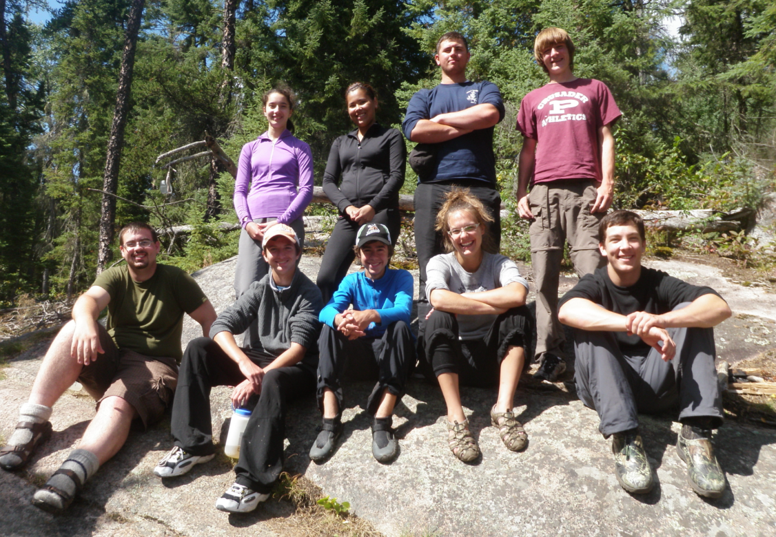
Le Prix vous aidera à :
ne jamais abandoner quand les choses deviennent difficiles 💪
avoir confiance en vous ✨
être génial pour discuter avec les gens 👫
nouer des amitiés qui dureront toute une vie 🤝
devenir plus fort 🏋️‍♂️
développer l'esprit critique🧠
vous améliorer à l'école 📚
faire ce qu'il faut 🌈
faire la différence dans votre communauté 🤲
2024 Le Prix international du Duc d'Edimbourg - Canada, tous droits réservés.
Notes:
Lorsque les participants choisissent des activités qui correspondent aux exigence du Prix et sont soutenus par des mentors qui partagent un engagement envers ces principes, des résultats remarquables émergent pour les participants. Les jeunes qui acquièrent les compétences suivantes qui les aideront dans leur transition vers l’âge adulte :
Résilience et détermination : les participants apprennent à surmonter les obstacles grâce au renforcement de leur résilience, et à persévérer dans la réalisation de leurs objectifs grâce à leur détermination accrue.
Confiance en soi : grâce à des expériences significatives, les participants gagnent en assurance quant à leurs capacités et leur aptitude à prendre des décisions.
Compétences interpersonnelles et sociales : la participation à une variété d’activités contribue au développement de compétences relationnelles et sociales essentielles pour établir des liens et naviguer dans différentes situations.
Leadership et développement des relations : les participants apprennent à être des modèles inspirants, à travailler en équipe et à établir des liens positifs avec autrui.
Forme physique et santé : amélioration de la condition physique et adoption d’un mode de vie sain.
Résolution de problèmes : les participants développent leur esprit critique et leur capacité à résoudre des problèmes en relevant des défis concrets.
Réussite scolaire : les compétences et les habiletés acquises grâce au Prix contribuent à la réussite scolaire et à l’épanouissement personnel.
Valeurs éthiques : les participants cultivent l’honnêteté, l’équité, l’empathie et le sens des responsabilités envers les autres.
Engagement communautaire : encourage à s’investir dans des activités bénévoles et caritatives, ce qui renforce le sens du devoir envers la collectivité et l’empathie envers autrui.

Slide 5
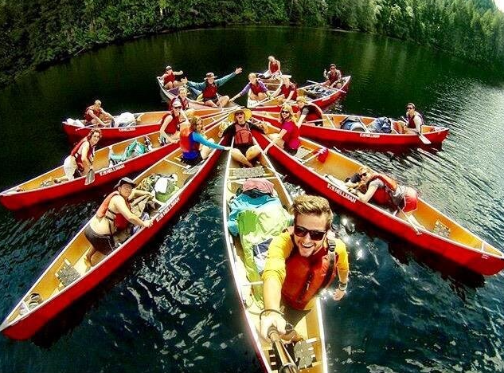
Fonctionnement du Prix
Devenez une superstar de la communauté ! (Service) - Faites la différence dans votre communauté ! 🌟
Transformez la forme physique en plaisir ! (Condition physique) - Restez actif et en bonne santé tout en ajoutant votre propre touche d'amusement ! 🏃‍♂️
Transformez votre passion en puissance ! (Habiletés) - Exploitez vos passions et vos centres d'intérêt tout en faisant ce que vous aimez ! 🎨
Planifiez une quête épique avec votre équipe ! (Voyage d'aventure) - Préparez-vous à vivre une aventure épique et à passer le meilleur moment de votre vie en équipe ! 🌄
© 2024 Le Prix international du Duc d'Edimbourg - Canada, tous droits réservés.
Notes:
Il y a quatre volets à compléter pour chaque niveau du Prix, plus un projet Or qui n'est complété qu’au prix Or. N'oubliez pas que vous devez compléter tous les volets du Prix ! Vous ne pouvez pas choisir de ne faire que le volet service ou le volet condition physique - vous devez tous les compléter pour obtenir votre Prix !
Concentration: Tous les participants qui commencent au prix Bronze sont des entrées directes et doivent effectuer 13 semaines supplémentaires dans un volet (Service, Habiletés, OU Condition physique).
Devenez une superstar de la communauté ! (Service) - Préparez-vous à faire la différence dans votre communauté ! Apprenez à donner un coup de main, à répandre la gentillesse ou à rendre service aux autres. Il s'agit d'avoir un impact positif et d'être un héros à sa manière !
Transformer la forme physique en plaisir ! (Condition physique) - Qu'il s'agisse de faire du sport, d'aller courir ou de pratiquer son sport favori, il s'agit de rester actif et en bonne santé tout en s'amusant.
Transformez votre passion en puissance ! (Habiletés) - Exploitez vos passions et vos centres d'intérêt pour découvrir de nouvelles capacités impressionnantes. Il s'agit d'essayer de nouvelles choses, de grandir et de devenir la version la plus cool de soi-même tout en faisant ce que vous aimez!
Planifiez une quête épique avec votre équipe ! (Voyage d'aventure) - Préparez-vous à vivre une aventure épique en équipe ! Il est temps d'explorer, de relever des défis et de s'amuser comme des fous tout en découvrant ce dont vous êtes vraiment capables !
*Consacrez environ une heure par semaine à chaque volet. Pour les entrées directes, vous devez choisir l'un des volets service, condition physique ou habiletés comme concentration.

Slide 6
Objectifs SMART
🎯 Vous devrez fixer un objectif SMART pour chacune de vos activités. SMART signifie spécifique, mesurable, atteignable, réalisable et temporel.
Exemple d'objectif SMART pour les habiletés : Au cours des 13 prochaines semaines, je consacrerai 1 heure par semaine à mes compétence de construction dans Minecraft. Je me concentrerai sur les techniques de construction, comme les détails et l'aménagement intérieur, afin de créer des structures intéressantes.
2024 Le Prix international du Duc d'Edimbourg - Canada, tous droits réservés.
Notes:
*C'est ici que vous devez utiliser la feuille de travail sur les objectifs SMART avec les participants, afin qu'ils sachent comment fixer des objectifs SMART pour leurs activités* :
Les objectifs SMART sont comme des cartes pour vos rêves. Ils vous aident à déterminer exactement où vous voulez aller et comment y parvenir. SMART signifie spécifique, mesurable, atteiganble, réalisable et temporel,.
Ainsi, lorsque vous fixez un objectif pour chacune de vos activités, veillez à ce qu'il soit très clair (spécifique), que vous puissiez suivre vos progrès (mesurable), que vous puissiez réellement le réaliser (atteignable), qu'il soit raisonnable (réalisable) et que vous vous fixiez une date limite (temporel). Ainsi, vous saurez exactement quelles mesures prendre pour réaliser vos rêves !

Slide 7
Vos activités comptent si vous suivez les 7 éléments de la méthode Prix Canada :
1. rencontre le cadre du Prix 📋
2. fixez des objectifs SMART. Utilisez ChatGPT pour vous aider ! 🎯
3. choisissez des activités que vous aimez 🎉
4. choisissez des activités qui vous aident à grandir 🌱
5. trouvez des évaluateurs et obtenez des conseils et de l'aide 🙋‍♂️
6. faites des choses qui vous mettent au défi et vous permettent d'acquérir de nouvelles compétences 🚀.
7. réfléchissez à ce que vous avez fait, à ce que vous avez appris et à la manière de vous améliorer 🤔
2024 Le Prix international du Duc d'Edimbourg - Canada, tous droits réservés.
Notes:
*N'hésitez pas à utiliser la ressource "Votre activité compte-t-elle ?" avec les participants ici, qui comprend les 7 éléments. Ils peuvent se référer à cette feuille en cas de doute* :
Vos activités comptent si vous suivez les 7 éléments de la méthode Prix Canada:
☑ Votre activité respecte-t-elle le cadre du Prix ? Pour le Prix Bronze par exemple :
êtes-vous âgé de plus de 13 ans et demi ?
avez-vous choisi des activités pour 13 semaines et en sélectionnez une à poursuivre pendant 26 semaines ?
☑ avez-vous fixé des objectifs SMART ? Si nécessaire, utilisez l’outil ChatGPT ou consultez notre feuille de travail sur les objectifs SMART .
☑ avez-vous choisi une activité qui correspond à vos centres d’intérêts et à vos passions ?
☑ avez-vous choisi une activité qui revêt une signification personnelle pour vous ?
☑ avez-vous trouvé un évaluateur capable de vous aider à fixer des objectifs SMART, de vous encourager durant votre activité et puis de fournir un rapport à la suite de vos réalisations ?
☑ votre activité vous stimulera-t-elle et vous permettra-t-elle d’acquérir de nouvelles connaissances ?
☑consacrerez-vous du temps à réfléchir à vos progrès ?
Conseil : Essayez le Chat GPT ou CoPilot pour trouver des idées d'activités à partir d'une idée de départ ou pour vous aider à définir des objectifs SMART. Lorsque vous utilisez le Chat GPT, ne l'utilisez que comme point de départ. Vous devrez ajuster la réponse que ChatGPT vous donne, car elle n'est pas toujours exacte.

Slide 8
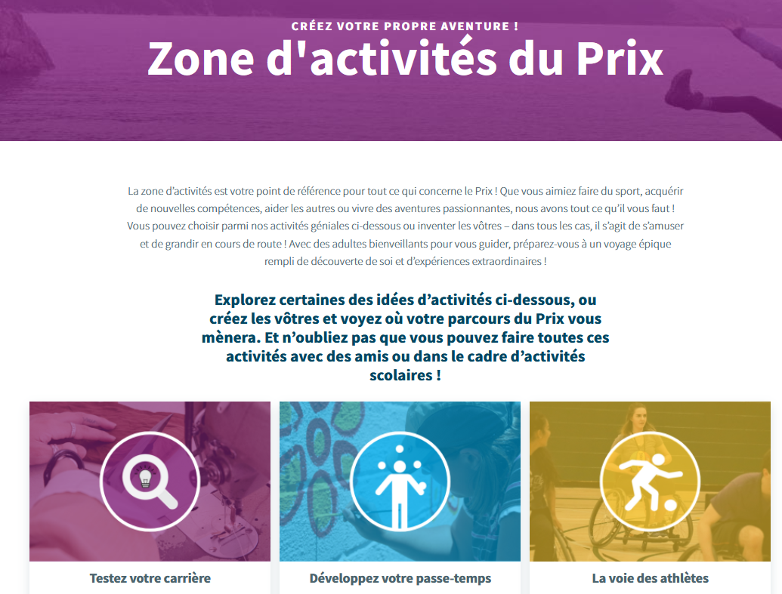
Soyez créatifs - Utilisez la zone d'activité !
La zone d'activités est l'endroit idéal pour trouver des idées d'activités ! Vous pouvez choisir parmi nos activités géniales ci-dessous ou inventer les vôtres. Dans tous les cas, il s'agit de s'amuser et de grandir en même temps !
Explorez quelques-unes des idées d'activités ou créez les vôtres et voyez où vous mène votre parcours du Prix. Et n'oubliez pas que vous pouvez faire toutes ces activités avec des amis et/ou dans le cadre d'activités scolaires !
https://www.dukeofed.org/fr/award-activity-zone/
© 2024 Le Prix international du Duc d'Edimbourg - Canada, tous droits réservés.
Notes:
Lien vers la zone d'activité : https://www.dukeofed.org/fr/award-activity-zone/
Jetons maintenant un coup d'œil à la zone d'activités du site web du Prix. Il s'agit d'une excellente ressource pour commencer à explorer les activités potentielles pour votre Prix. Au fur et à mesure que vous naviguez, commencez à réfléchir aux activités que vous souhaiteriez mener, en particulier pour votre concentration. Il est important que votre concentration soit configurée dans le carnet virtuel du participant (CVP) dans les 3 à 4 premières semaines, y compris votre objectif SMART et les informations de l'évaluateur.
Les recherches indiquent que les participants qui enregistrent au moins quatre entrées dans un volet dès le début ont plus de 80 % de chances de terminer le Prix. Cela prouve que le fait de se concentrer sur un volet au départ peut augmenter considérablement vos chances de réussir l'ensemble de votre Prix. Je vous encourage donc à commencer tôt et à rester cohérent dans l'enregistrement de vos activités.

Slide 9
Soyez créatifs - Utilisez la zone d'activité !
Vous verrez qu'il y a beaucoup d'activités différentes que vous pouvez choisir dans la zone d'activité.
En choisissant des activités qui correspondent à vos passions et à vos centres d’intérêt, vous pouvez rendre votre participation au Prix encore plus significative et agréable.
N'oubliez pas que l'essentiel est de choisir des activités qui vous intéressent vraiment, afin qu'elles comptent pour votre Prix et vous permettent de rester motivé tout au long du processus.
2024 Le Prix international du Duc d'Edimbourg - Canada, tous droits réservés.
Notes:
Soulignons la variété des options disponibles dans la zone d'activité. Si vous explorez cette page web, vous verrez qu'il existe de nombreuses activités différentes parmi lesquelles vous pouvez choisir. Que vous aimez le sport, acquérir de nouvelles compétences, aider les autres ou vivre des aventures passionnantes, il y en a pour tous les goûts !
En alignant vos activités sur vos passions et vos centres d’intérêt, vous pouvez rendre votre participation au Prix encore plus significative, amusante et agréable. N'oubliez pas que l'essentiel est de choisir des activités qui vous intéressent vraiment, afin qu'elles puissent compter pour votre récompense et que vous restiez motivé tout au long du processus.

Slide 10
Soyez créatifs - Utilisez la zone d'activité !
Pensez à choisir un centre d’intérêt ou un passe-temps que vous aimez et à l'utiliser pour tous vos volets.
Cela vous permet d'explorer votre passion tout en développant un éventail diversifié de compétences et d'expériences.
Cependant, pour maximiser votre apprentissage et acquérir des connaissances qui vous seront utiles dans vos études supérieures, il est également important de chercher à varier les thèmes. Votre évaluateur peut vous aider.
Pensez à collaborer avec un ami ou profitez de cette occasion pour vous faire de nouveaux amis qui partagent vos centres d'intérêt !
2024 Le Prix international du Duc d'Edimbourg - Canada, tous droits réservés.
Notes:
Envisagez d'adopter une approche thématique en choisissant un centre d’intérêt ou un passe-temps que vous aimez et en l'incorporant dans tous vos volets. Cette méthode vous permet de vous plonger plus profondément dans votre passion tout en développant un éventail diversifié de compétences et d'expériences.
Cependant, pour maximiser votre apprentissage et acquérir des connaissances qui vous seront utiles pour vos candidatures à l'enseignement supérieur, il est également important de rechercher la variété au sein de ce thème. Votre évaluateur peut vous donner des conseils à ce sujet. Pensez à collaborer avec un ami ou à profiter de cette occasion pour vous faire de nouveaux amis qui partagent vos centres d’intérêt.
En choisissant une approche thématique, vous pouvez rendre vos activités plus agréables et plus significatives tout en construisant un ensemble d'expériences bien équilibré.

Slide 11
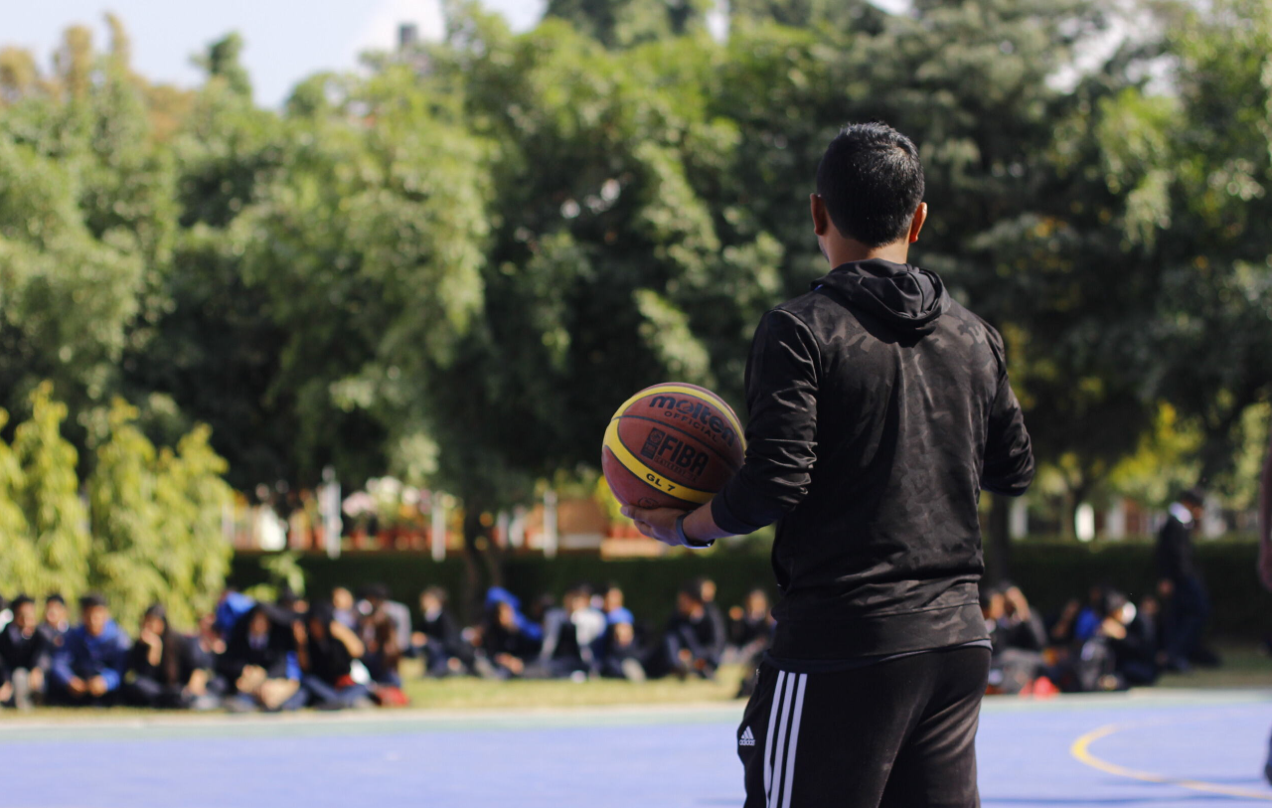
Soyez créatifs - Utilisez la zone d'activité !
Par exemple, si vous aimez la mode, vous pourriez.. :
Habiletés : apprendre les techniques de teinture, de couture ou de stylisme.
Condition physique : séances d'entraînement au défilé ou chorégraphies de danse de mode.
Service : don de vêtements ou bénévolat dans une friperie.
Si vous êtes passionné de hockey, vous pouvez le faire :
Habiletés : analyser les anciens matchs de hockey pour comprendre les mécanismes du jeu.
Condition physique : équipe de hockey de l'école ou hockey de rue.
Service : aidez bénévolement à l'organisation des matchs de hockey ou entraînez les jeunes joueurs.
2024 Le Prix international du Duc d'Edimbourg - Canada, tous droits réservés.
Notes:
Par exemple, si vous aimez la mode, vous pourriez.. :
Habiletés : apprendre les techniques de teinture, de couture ou de stylisme.
Condition physique : séances d'entraînement au défilé ou chorégraphies de danse de mode.
Service : don de vêtements ou bénévolat dans une friperie.
Si vous êtes passionné de hockey, vous pouvez le faire :
Habiletés : analyser les anciens matchs de hockey pour comprendre les mécanismes du jeu.
Condition physique : équipe de hockey de l'école ou hockey de rue.
Service : aidez bénévolement à l'organisation des matchs de hockey ou entraînez les jeunes joueurs.

Slide 12
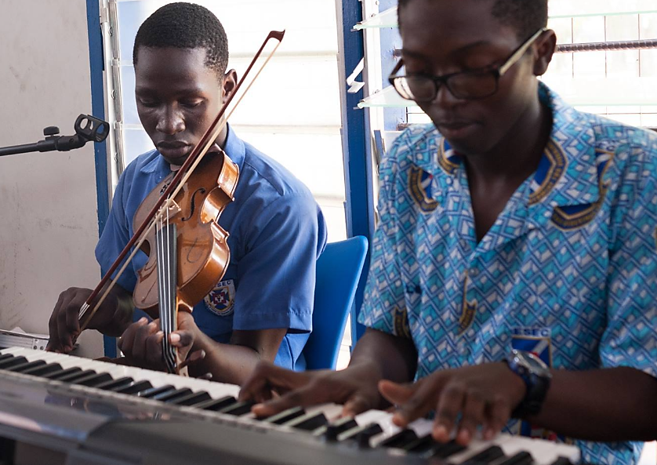
Faites des activités du Prix avec vos amis !
Vous pouvez faire toutes vos activités du Prix avec vos amis !
Le fait d'avoir un ami à ses côtés peut apporter un soutien et des encouragements supplémentaires.
Pensez donc à faire équipe avec vos amis lorsque vous planifiez et réalisez vos activités. C'est un moyen fantastique de partager des expériences, de rester engagé et de s'amuser ensemble tout en travaillant à l'obtention de votre Prix.
2024 Le Prix international du Duc d'Edimbourg - Canada, tous droits réservés.
Notes:
Un autre aspect important du Prix est que vous pouvez faire toutes les activités du Prix avec vos amis. Cela peut rendre l'expérience plus agréable et plus motivante. Qu'il s'agisse de la condition physique, des habiletés ou du service, le fait d'avoir des amis à ses côtés peut apporter un soutien et des encouragements supplémentaires. Pensez donc à faire équipe avec vos amis lorsque vous planifiez et réalisez vos activités. C'est un moyen fantastique de partager des expériences, de rester engagé et de s'amuser ensemble tout en travaillant à l'obtention de votre Prix.

Slide 13
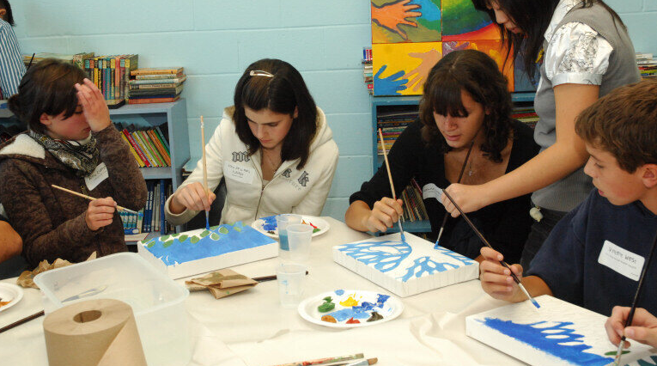
Les activités du Prix de votre école !
Vous pouvez également effectuer toutes vos activités du Prix à l'école !
Qu'il s'agisse de participer à une équipe sportive, d'utiliser votre classe de musique ou d'effectuer des travaux d'intérêt général à l'école, ces activités peuvent toutes compter pour votre Prix, à condition d'utiliser les 7 éléments et d'avoir un objectif SMART à améliorer dans chaque activité choisie.
2024 Le Prix international du Duc d'Edimbourg - Canada, tous droits réservés.
Notes:
Vous pouvez également effectuer toutes vos activités du Prix au sein de votre école !
Qu'il s'agisse de participer à une équipe sportive, d'utiliser votre classe de musique ou d'effectuer des travaux d'intérêt général à l'école, ces activités peuvent toutes compter pour votre Prix, pour autant qu'elles comportent les 7 éléments.
L'important est de se fixer un objectif SMART pour s'améliorer dans chaque activité choisie. En vous concentrant sur votre développement personnel, vous pouvez tirer le meilleur parti des possibilités qui vous sont offertes ici à l'école tout en travaillant à l'obtention de votre Prix !

Slide 14
Plus d'idées d'activités
*C'est ici que vous insérez des exemples spécifiques d'activités au sein de votre école que les participants peuvent utiliser pour leurs activités dans le cadre du Prix, ou comment ils peuvent utiliser leurs centres d'intérêt pour trouver une activité scolaire qu'ils peuvent utiliser* ☺
2024 Le Prix international du Duc d'Edimbourg - Canada, tous droits réservés.
Notes:
En cas de doute, vous pouvez utiliser le document suivant pour savoir comment les centres du Prix peuvent intégrer des activités scolaires dans le Prix. Par exemple, ce document explique comment les élèves peuvent utiliser leur cours de musique, l'équipe sportive de l'école ou le bénévolat dans le cadre du programme de petit-déjeuner pour leurs activités dans le cadre du Prix !

Slide 15
Voyage d'aventure !
*C'est ici que vous insérez des images de ce que fait votre centre du Prix pour le voyage d'aventure et que vous l'expliquez pour susciter l'enthousiasme des élèves!* ☺
2024 Le Prix international du Duc d'Edimbourg - Canada, tous droits réservés.
Notes:
Le voyage d'aventure encourage l'esprit d'aventure et de découverte en planifiant et en entreprenant un voyage avec une petite équipe de pairs. Les équipes travaillent ensemble pour fixer un objectif clair et stimulant qui est réalisable et qui définit les activités qu'elles feront tout au long de leur voyage. Vous effectuerez un voyage préparatoire et un voyage de qualification. Le voyage d'aventure peut se dérouler dans un environnement urbain, rural ou sauvage. Il ne s'agit pas seulement d'un voyage de camping, les équipes peuvent choisir de découvrir des caractéristiques locales, de faire du vélo entre les villes, de concevoir un itinéraire d'évasion en cas d'apocalypse zombie ou d'explorer des sites historiques - les possibilités sont infinies !
Le voyage préparatoire est une aventure préparatoire entreprise par l'équipe, avec les conseils de son/ses mentor(s) adulte(s). Elle a pour but de s'assurer que l'équipe est bien préparée, bien entraînée et qu'elle dispose des compétences et des ressources nécessaires pour un voyage de qualification sécuritaire et réussi.
Le voyage de qualification donne à l'équipe l'occasion d'appliquer les compétences et les connaissances acquises pour entreprendre un voyage difficile et réalisable. Ils démontreront leur capacité à collaborer efficacement et à travailler ensemble en toute sécurité pour atteindre l'objectif qu'ils se sont fixé.
Tous les membres de l'équipe du voyage d'aventure travaillent ensemble pour planifier et préparer le voyage avec le soutien d'un mentor adulte (il peut s'agir du chef de groupe, de l'évaluateur du voyage d'aventure et/ou du superviseur du voyage d'aventure).
Ensemble, l'équipe décide d’un moyen de transport, d'un objectif d'équipe et d'un environnement où elle peut se déplacer en toute sécurité. Les équipes s'entraînent, planifient et se préparent pour s'assurer qu'elles disposent des compétences et des ressources nécessaires pour accomplir leur voyage en toute sécurité.

Slide 16
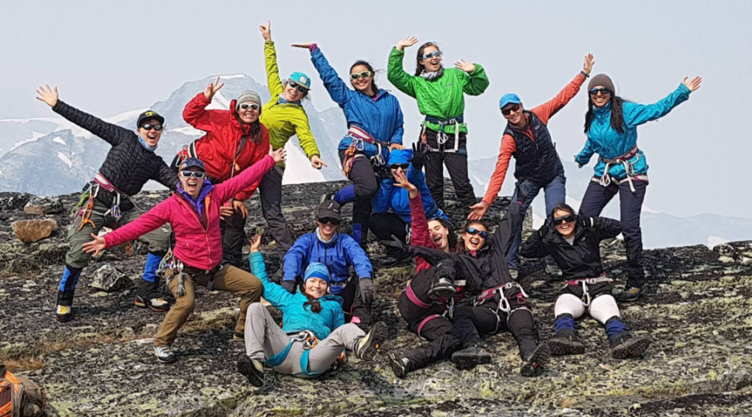
Évaluateurs
Vous devrez choisir un évaluateur pour chaque volet du Prix. Il vous guidera tout au long de votre parcours.
Un évaluateur peut être un enseignant 📚, un entraîneur 🏅, un membre de la communauté 🏘️, un ami de la famille 👫, etc.
Vous pouvez les contacter par courriel 📧, par téléphone ☎️, ou en personne 🤝.
2024 Le Prix international du Duc d'Edimbourg - Canada, tous droits réservés.
Notes:
Ici, vous pouvez utiliser les documents suivants avec les participants :
Fiche d'information de l'évaluateur du volet :
Comment choisir et contacter un évaluateur :

Slide 17
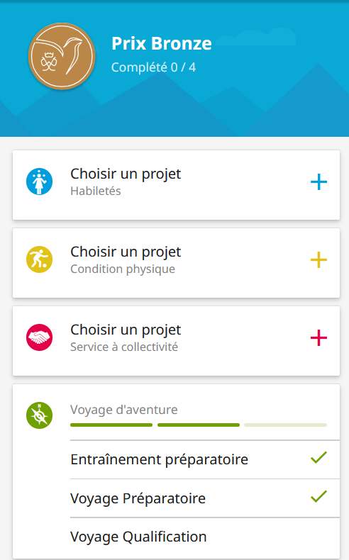
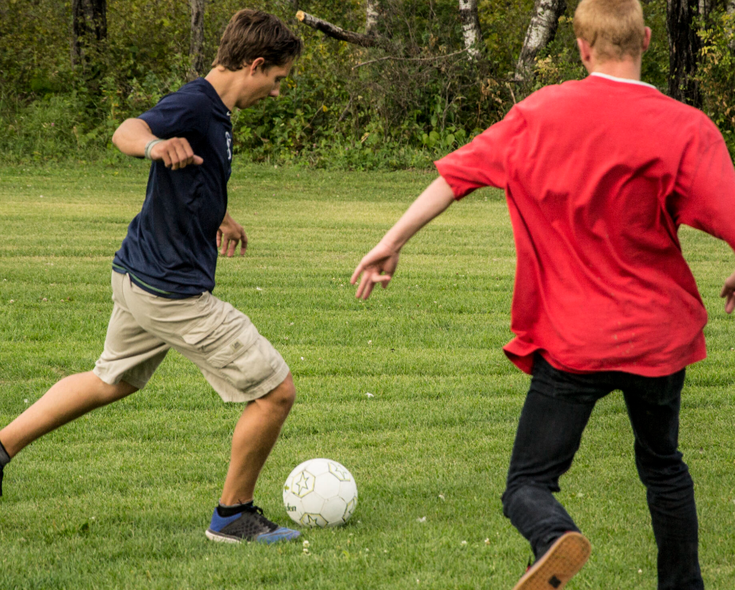
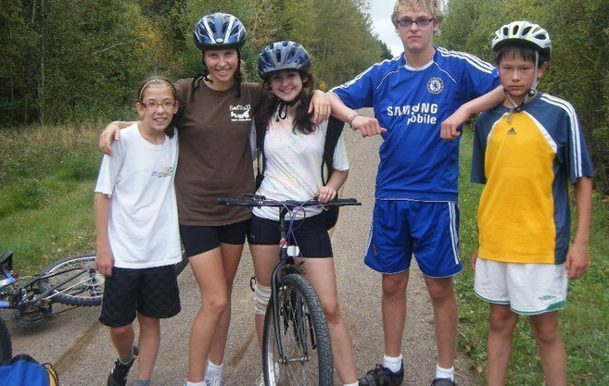
Carnet virtuel du participant (CVP)
Le CVP est la plateforme en ligne où vous ajouterez vos activités, vos objectifs SMART et vos évaluateurs. Vous saisirez des entrées hebdomadaires pour chaque activité sur le CVP jusqu'à ce que vous ayez terminé votre Prix !
Exemple d’entrée pour le CVP : "Aujourd'hui, mes amis et moi avons lancé le ballon de football dans le parc local. Nous nous sommes concentrés sur notre forme et nous nous sommes amusés !"
2024 Le Prix international du Duc d'Edimbourg - Canada, tous droits réservés.
Notes:
Le carnet virtuel du participant ou CVP est la plateforme en ligne sur laquelle vous saisirez vos activités, vos objectifs SMART pour chaque activité et vos évaluateurs. Vous saisirez des entrées hebdomadaires pour chaque activité sur le CVP jusqu'à ce que vous ayez terminé votre Prix !
Si vous souhaitez obtenir plus de détails sur le CVP ou les entrées, vous pouvez utiliser le document d'exemple d’entrées au CVP :

Slide 18
Comment configure une activité sur le CVP
© 2024 Le Prix international du Duc d'Edimbourg - Canada, tous droits réservés.
Notes:
https://youtu.be/5002dEjxsKg?si=zf4DZKBZwJKHjgrR

Slide 19
Comment créer une entrée sur le CVP
2024 Le Prix international du Duc d'Edimbourg - Canada, tous droits réservés.
Notes:
https://youtu.be/xHjw6T8LbbE?si=0axgdDO8YzjIkqXe

Slide 20
Prêt à commencer ?!
*C'est ici que vous pouvez terminer la session en insérant d'autres photos d'élèves ayant déjà participé au Prix dans votre école, afin de susciter l'enthousiasme des élèves ! ☺
2024 Le Prix international du Duc d'Edimbourg - Canada, tous droits réservés.

Slide 21
COORDONNÉES GÉNÉRALES
858A King Street West Toronto, ON M5V 1P1 Téléphone : (437) 747-0449 Courriel : support@dukeofed.org
Du lundi au jeudi :
Clavardage : 10 h 00 – 18 h 00 (HE)
Téléphone : 11 h 00 – 20 h 00 (HE)
Numéro d’enregistrement d'organismes de bienfaisance : 12391 6751 RR0002
www.dukeofed.org
SUIVEZ-NOUS SUR LES MÉDIAS SOCIAUX !
@dukeofedcanada
@dukeofedcanada
@dukeofedcanada
www.linkedin.com/company/dukeofedcanada
2024 Le Prix international du Duc d'Edimbourg - Canada, tous droits réservés.

